Slide 1

CSS, часть 1
www.courses.dp.ua

Slide 2
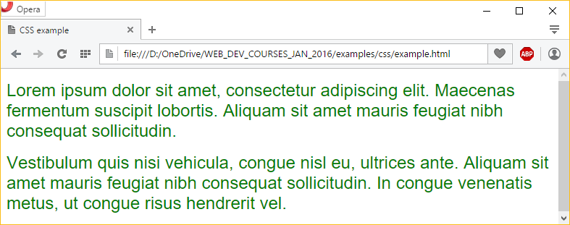
Теги и атрибуты оформления
2

Slide 3
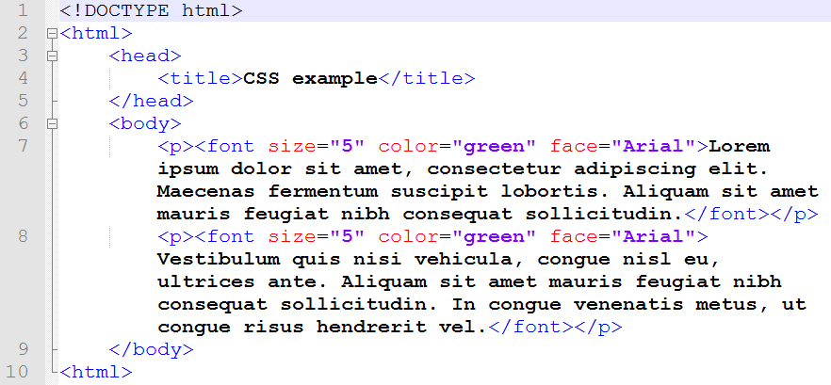
Теги и атрибуты оформления
Куча проблем: захламляется HTML-разметка, многократно дублируется один и тот же код и т.д. и т.п.
3

Slide 4
CSS (англ. Cascading Style Sheets — каскадные таблицы* стилей) — язык описания внешнего вида документа, написанного с использованием HTML.
* таблицы здесь не при чём.
CSS нужен чтобы задать оформление конкретным тегам.
Зачем?
Разделение данных (тегов и текста) и их оформления;
Повторное использование кода.
4

Slide 5
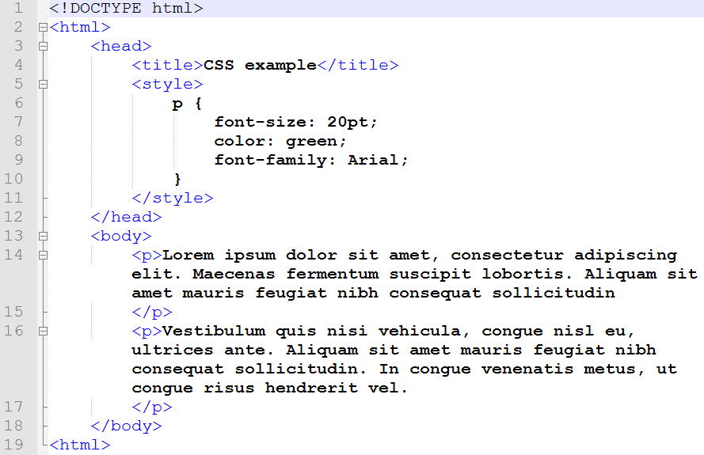
Теги и атрибуты оформления CSS
5

Slide 6
CSS отвечает за такие аспекты
Внешний вид элемента (цвет, шрифт, прозрачность и т.д. );
Размеры элемента (высота, ширина, границы, отступы и т.д.);
Положение элемента на странице;
* под элементом, подразумевается тег.
6

Slide 7
Синтаксис CSS
CSS селектор, говорит к каким тегам (элементам) будет применятся описываемый стиль (css selector).
Значение которое устанавливается для свойства (value).
div { color: red; font-size: 16pt; }
Имя свойства, которое устанавливается (property).
7

Slide 8
Как использовать стили?
style=“”
<style></style>
<link href=“” />
8

Slide 9
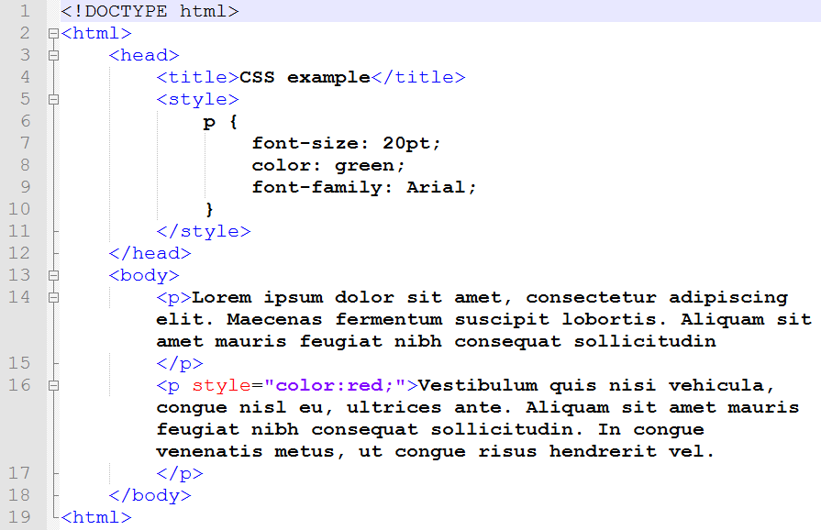
style=“”
9

Slide 10
<style></style>
10

Slide 11
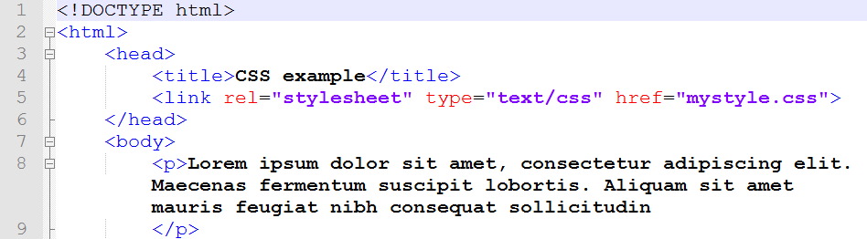
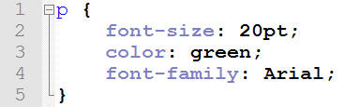
<link href=“” />
…
mystyle.css
11

Slide 12
На практике…

Slide 13
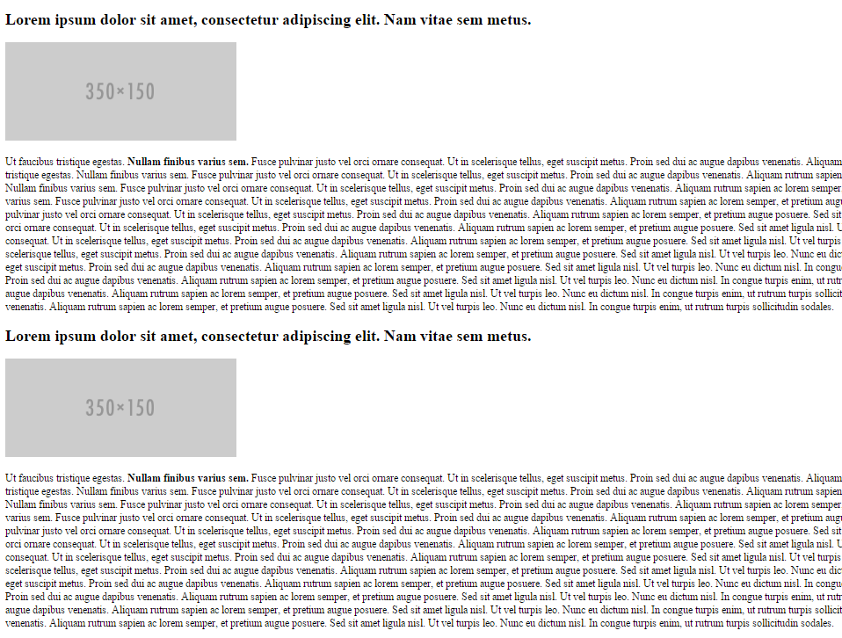
CSS Example
Скачайте заготовку:
http://files.courses.dp.ua/web/03/ex04.html
И скопируйте в ваш текстовый редактор
13

Slide 14
Свойства отвечающие за внешний вид элементов

Slide 15
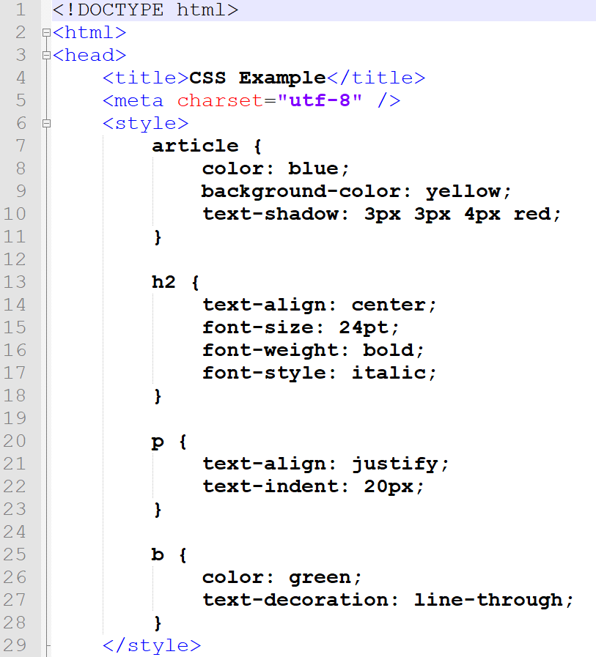

CSS. Внешний вид элемента (тега)
15

Slide 16
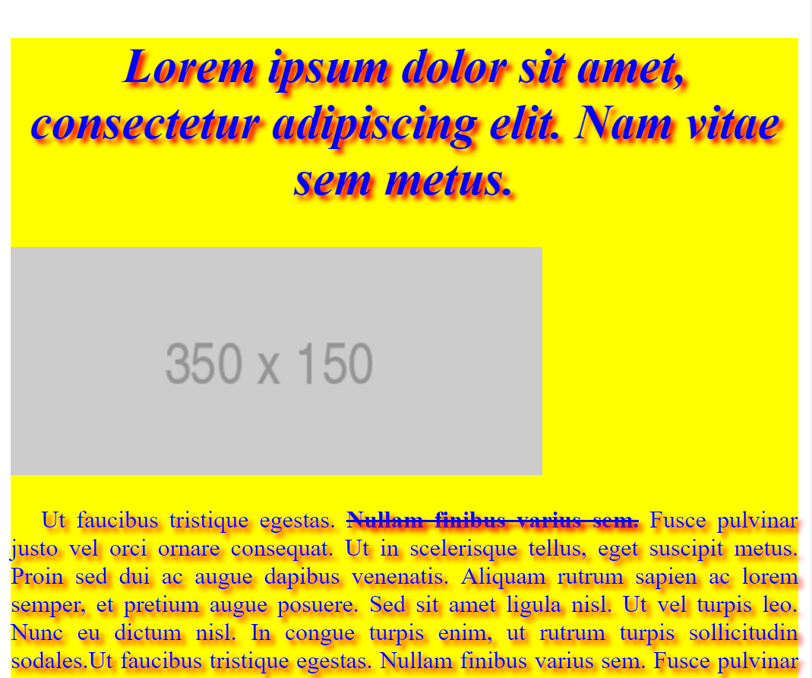
CSS. Внешний вид элемента (тега)
16

Slide 17
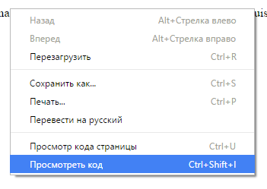
Консоль разработчика, инспектор объектов покажут как браузер применяют CSS
17

Slide 18
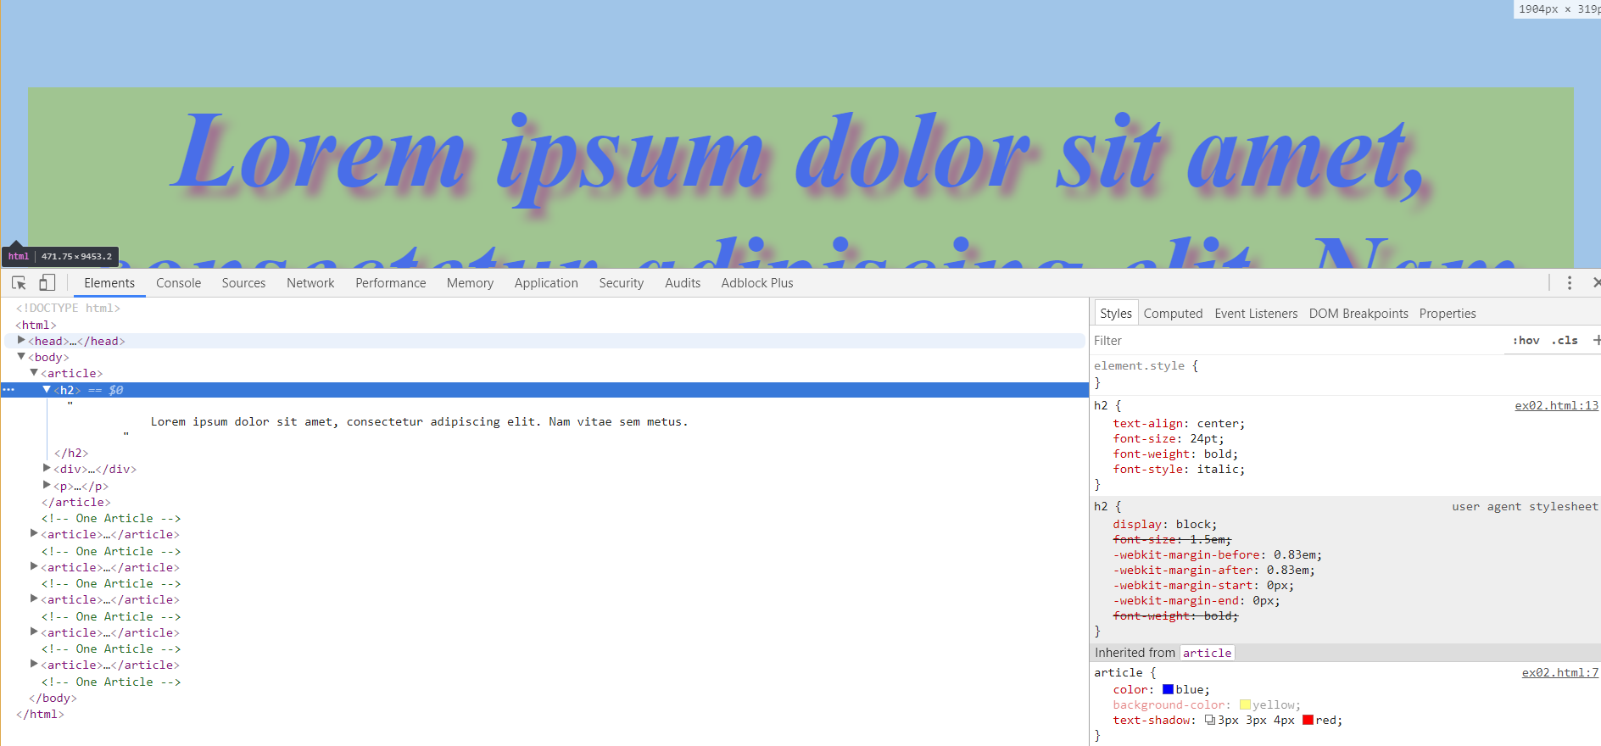
Консоль разработчика, инспектор объектов покажут как браузер применяют CSS
18

Slide 19
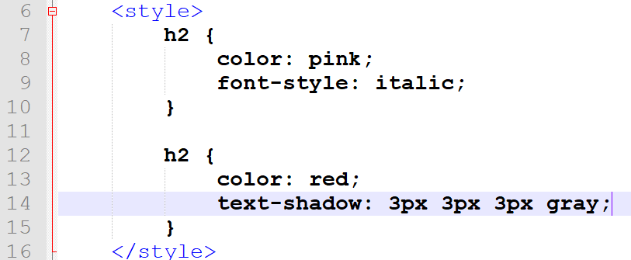
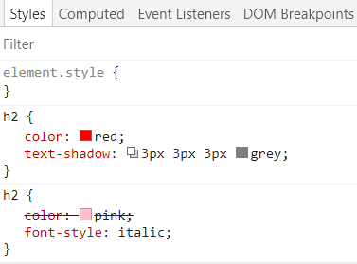
К одному тегу могут применятся сразу несколько правил, эти правила могут противоречить друг другу.
19

Slide 20
DIV & SPAN
В отличии от других тегов DIV и SPAN являются соответственно блочным и строчным тегами для которых не установлено никаких стилей по умолчанию. В отличии от других тегов DIV и SPAN удобно использовать в качестве «болванок» для оформления элемента стилями, с нуля.
Например: если мы хотим покрасить одно слово в предложении красным цветом, нам необходимо выделить это слово (т.е. взять его в теги), и применить стиль color:red; для него.
Однако использование строчных тегов на подобии <i>, помимо возможности выделить слово, добавит свой стиль – курсив, а нам это не нужно.
Использование SPAN решило проблему, и слово выделено, и никаких других стилей к нему не применено.
20

Slide 21
Свойства отвечающие за размеры элемента (тега)

Slide 22
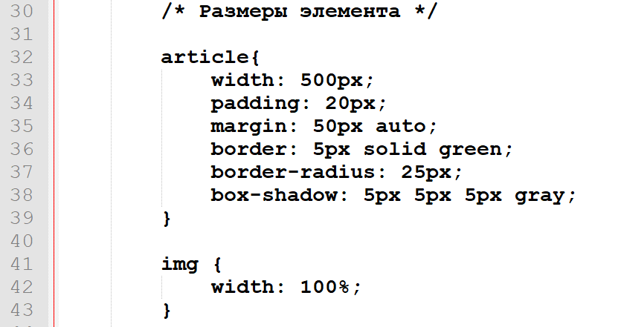
CSS. Размеры элемента (тега)
22

Slide 23
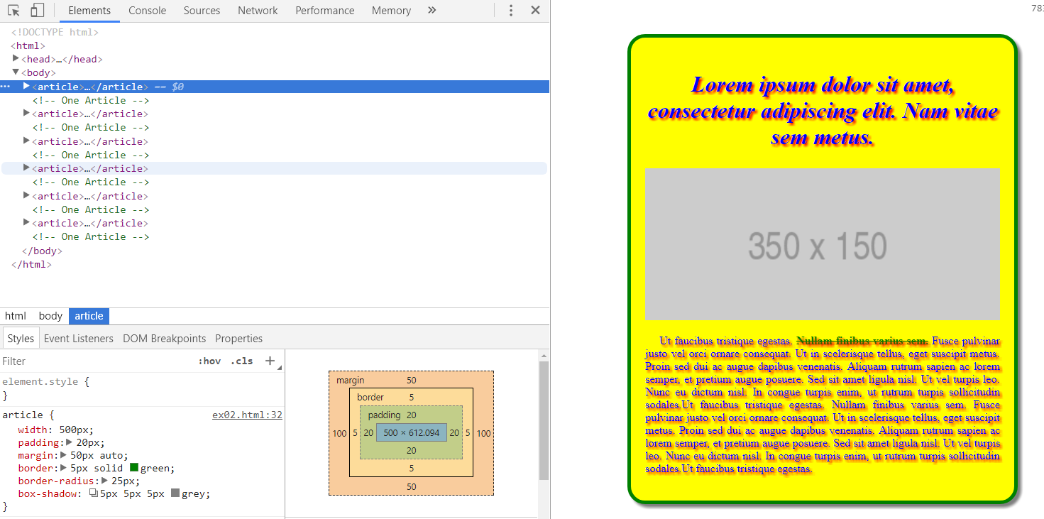
CSS. Размеры элемента (тега)
23

Slide 24
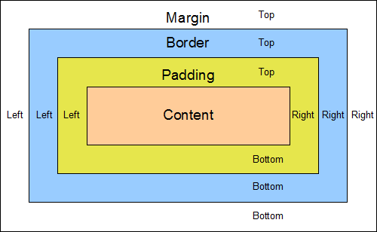
CSS. Размеры элемента (тега)
CSS box model
24

Slide 25
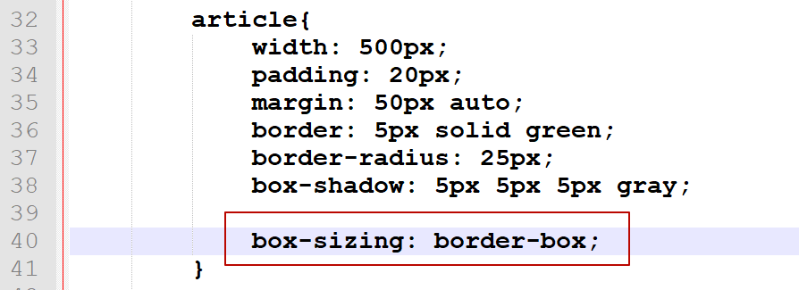
Свойство box-sizing
Свойство box-sizing: border-box – задаёт альтернативный вариант расчёта размерности элемента, при котором в заданную ширину (и/или высотку) должны входить не только контент, но и внутренние отступы и рамка.
25

Slide 26
CSS. Размеры элемента (тега)
margin-top: 10px;
margin-right: 10px;
margin-bottom: 10px;
margin-left: 10px;
margin: 10px;
Отступы можно задать для каждой стороны в отдельности
26

Slide 27
Единицы измерения

Slide 28
Абсолютные единицы измерения
Единица | Описание
px | Пиксель
in | Дюйм (1 дюйм равен 2,54 см)
cm | Сантиметр
mm | Миллиметр
pt | Пункт (1 пункт равен 1/72 дюйма)
pc | Пика (1 пика равна 12 пунктам)
Не зависят от размера устройства и плотности точек на нём. Величина заданная при помощи абсолютных единиц измерения будет одинакова на всех устройствах.
https://webref.ru/css/value/size
https://webref.ru/course/css-basics/size
28

Slide 29
Относительные единицы измерения
Единица | Описание
vw | 1% от ширины области просмотра
vh | 1% от высоты области просмотра
Единица | Описание
% | При задании размера шрифта – % от размера шрифта текущего элемента по умолчанию, при задании размерностей берёт процент от доступной размерности родителя (т.е. если ширина экрана 1000 пикселей, и мы ставит для элемента ширину 35%, то его ширина будет составлять 350 пикселей).
https://webref.ru/css/value/size
https://webref.ru/course/css-basics/size
29

Slide 30
Указание единиц измерений
padding: 5px; +
padding: 0px; +
padding: 5; -
padding: 0; +
30

Slide 31
CSS Pixel

Slide 32
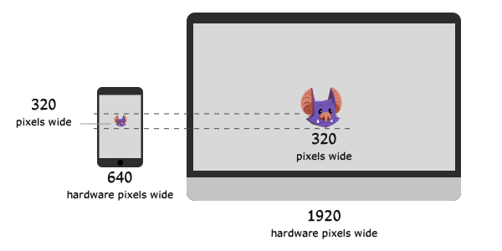
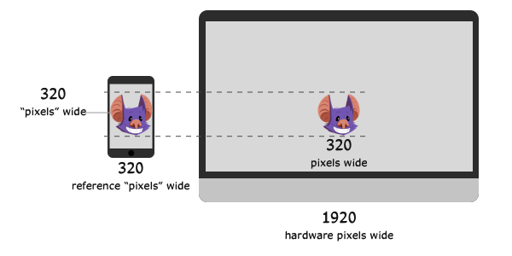
CSS пиксель ≠ Физический пиксель
☹
☺
32

Slide 33
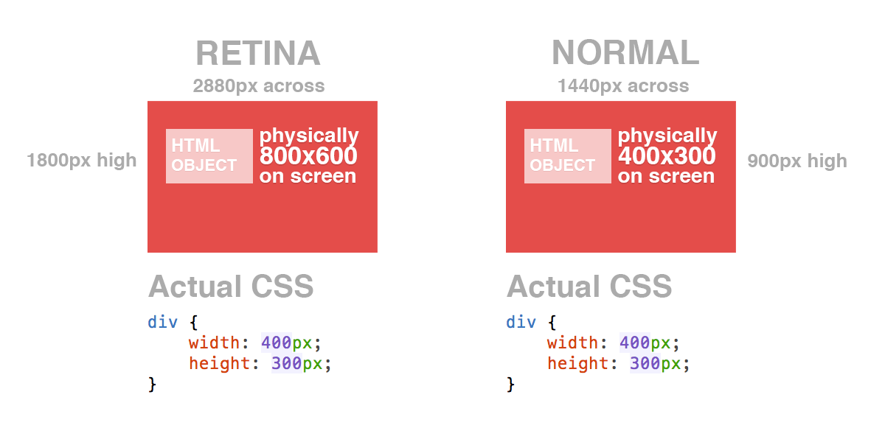
CSS пиксель ≠ Физический пиксель
CSS пиксель – размер точки условно соответствующий ~ 96 точкам на дюйм. Сколько физических пикселей используется для от рисовки одного CSS пикселя зависит от конкретного экрана
https://www.w3schools.com/cssref/css_units.asp
33

Slide 34
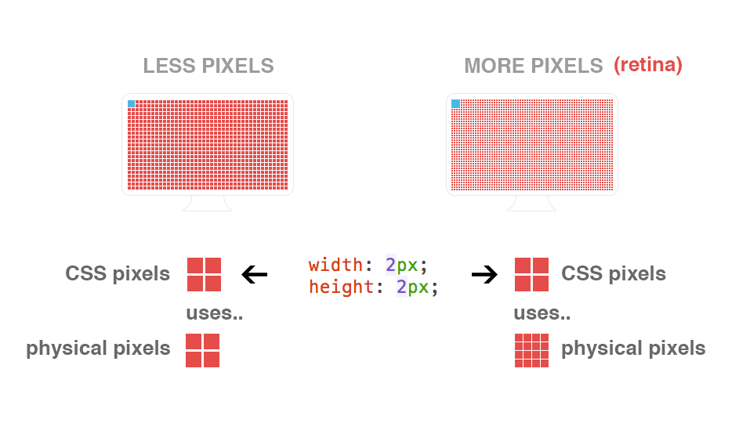
CSS пиксель ≠ Физический пиксель
CSS пиксель – размер точки условно соответствующий ~ 96 точкам на дюйм. Сколько физических пикселей используется для от рисовки одного CSS пикселя зависит от конкретного экрана
https://www.w3schools.com/cssref/css_units.asp
34

Slide 35
Задание цвета

Slide 36
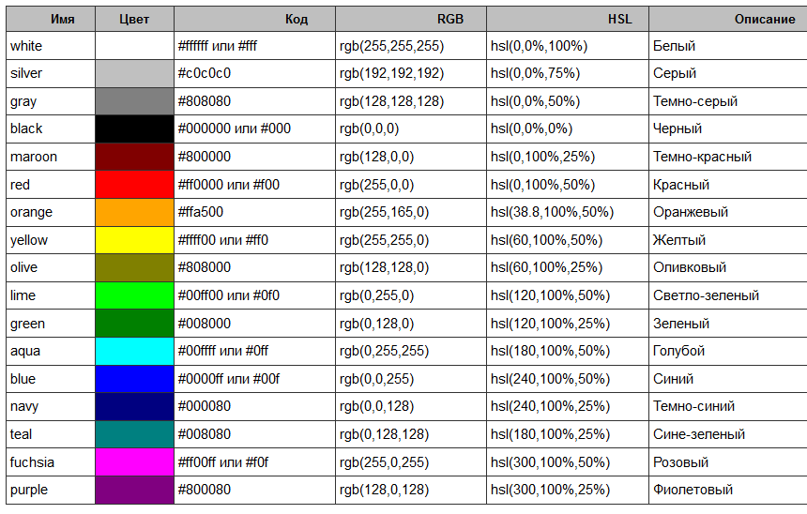
CSS. Цвет
36

Slide 37
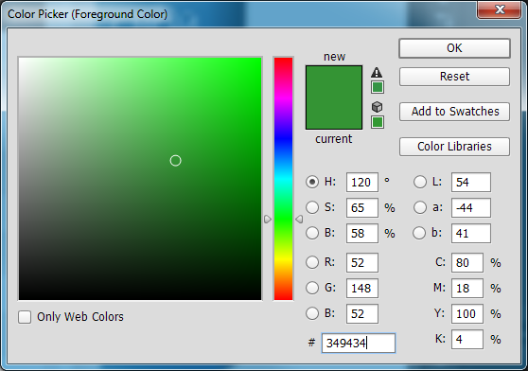
CSS. Цвет
http://www.colorpicker.com
37

Slide 38
Итого

Slide 39
Как при помощи CSS навести красоту?
CSS предоставляет множество инструментов («кирпичиков») из которых возможно построить практически всё.
Мастерство верстальщика состоит в том, чтобы разложить задачу на множество деталей каждую из которых можно описать правилом.
Поэтому: практика и еще раз практика!
39

Slide 40
Домашнее задание

Slide 41
Изучить свойство отвечающее за позиционирование элемента
position: relative;
position: fixed;
position: absolute;
А также о свойствах: top, right, bottom, left без которых свойства позиционирования бесполезны.
41

Slide 42

«Изучаем HTML и CSS». Эрик Фримен, Элизабет Фримен.
42

Slide 43
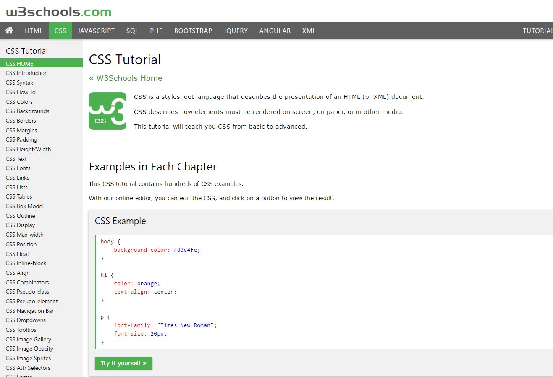
W3School CSS Tutorial
http://www.w3schools.com/css/default.asp
43

Slide 44
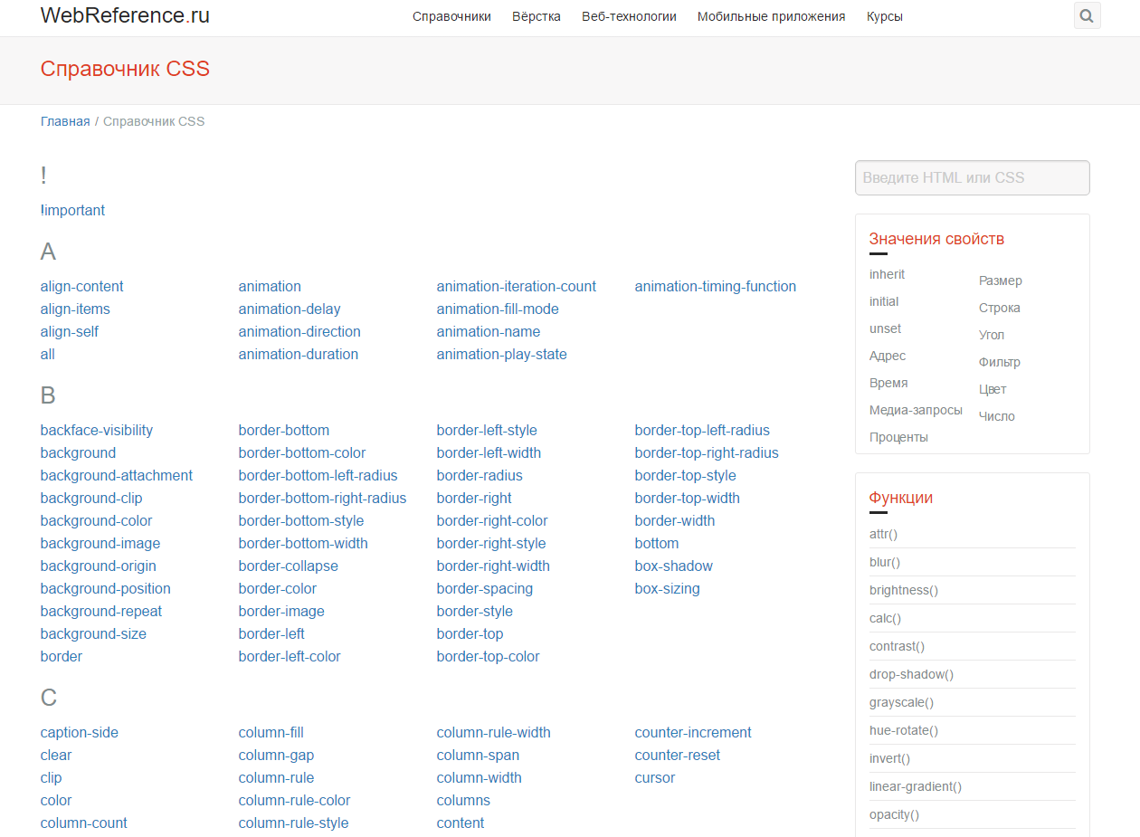
Справочник по CSS
https://webref.ru/css
44

Slide 45


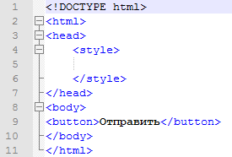
Домашнее задание №1
Cверстать вот такую кнопку
Есть тег <button> который позволяет отобразить на странице кнопку, но кнопку вот в не самом лучшем виде. Однако CSS позволяет её изменить до неузнаваемости, при помощи стилей.
45

Slide 46
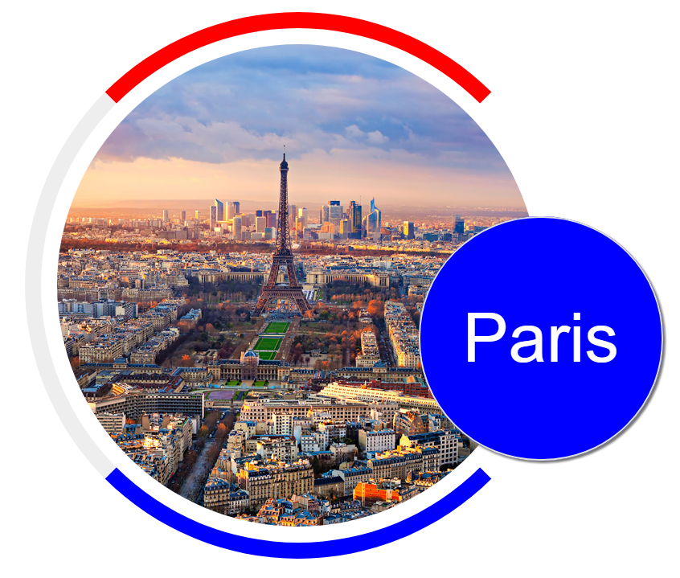
Домашнее задание №2
На основе предложенной заготовки: http://files.courses.dp.ua/web/03/ex05.html
сверстать вот такой макет:
46

